Slide 1
Әлемнің таңғажайып 12 кітапханасы

Slide 2
Кіріспе
Әлемде бірнеше кітапханалар бар. Солардың ішінде ең кішкентай немесе ең үлкен кітапханалар кездеседі. Мен бүгін сіздерге әлемдегі ең ірі кітапханаларға саяхат жасатамын.

Slide 3
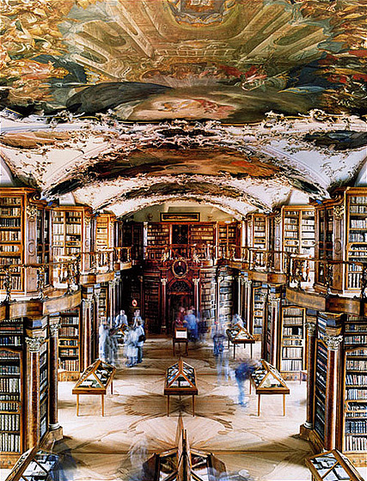
Швейцариядағы Сен-Галль аббатығының кітапханасы
1. Швейцариядағы Сен-Галль аббаттығының
кітапханасы— ортағасырлық кітаптарға ең
бай кітапхана. 2005 жылы жүргізілген санақ
Бойынша мұнда 160000 кітап бар. Оның
2100-і қолжазба. Мұндағы төрт жүзге жуық
кітаптардың жазылғанына мың жылдан
көп болған.

Slide 4
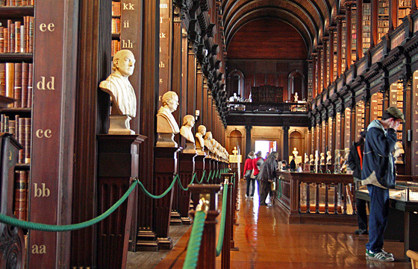
Тринити-колледжінің кітапханасы
2. Дублиннің Тринити-колледжінің
кітапханасы — Ирландиядағы ең
үлкен ғылыми кітапхана. Мұнда
5000000 кітап бар, соның ішінде
манускрипт, карта және ноталар
да қамтылған.

Slide 5
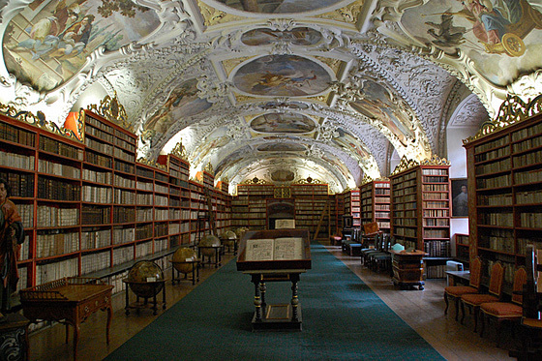
Страговск монастырінің кітапханасы
3. Прага қаласында орналасқан
Страговск монастырінің кітапханасы.
Монастырьдің негізі 1149-жылы
қаланған. Мұндағы ең көне кітаптар
ХІІ ғасырға жатқызылады. Бүгінгі күні
кітапхана мұрағатында 130000 кітап,
1500 мерзімді баспасөз, 2500 қолжазба
және бірнеше мың графикалық
жазбалар сақталған.

Slide 6
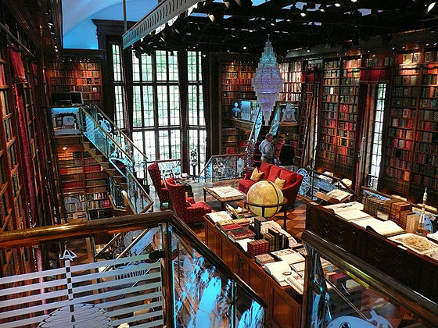
Джей Уокердің кітапханасы
4. Джей Уокер — америкалық ойлаптапқыш
әрі кәсіпкер. Рriceline.com сайтының
негізін салушы. Оның Риджфилдегі
үйі адамзат тарихындағы ең үлкен
көпдеңгейлі лабиринт тәрізді құрылған
кітапхана. Онда 50000 кітап
және музейлік деңгейдегі артефакттар бар.

Slide 7
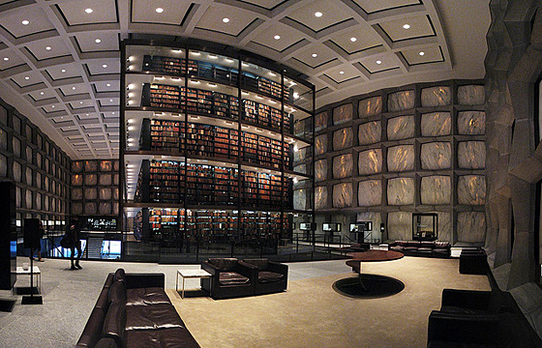
Йель университетінің кітапханасы
5. Йель университетінің сирек
кездесетін кітаптар мен көне
қолжазбалар кітапханасы.
Оның негізі 1963-жылы қаланған.
Бұл сирек кітаптар мен манускриптерді
сақтауға арналған әлемдегі ең үлкен
кітапхана. Мұнда бүгінде 11 миллион
кітап бар, соның ішінде Гутенберг
Библиясының 48 данасы сақталған.

Slide 8
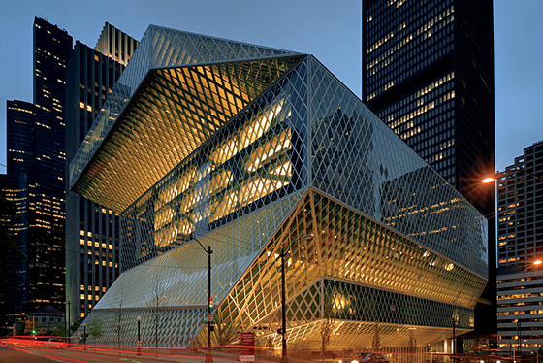
Сиэтл кітапханасы
6. Сиэтл кітапханасы — АҚШ-тың
солтүстік-шығысындағы Сиэтл
қаласының орталығында орналасқан.
Бұл әйнек пен болаттан жасалған
әсем ғимараттың негізі 2004-жылы
тұрғызылған. Мұнда 1,45 млн
кітап сыйады.

Slide 9
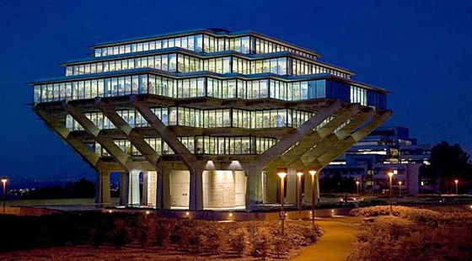
Гейзель кітапханасы
7. Гейзель атындағы кітапхана —
Сан-Диегодағы Калифорния
университетінің басты кітапханалық
ғимараты. Кітапхана сегіз қабаттан
тұрады, биіктігі 33,5 м. Аты атақты
америкалық балалар жазушысы әрі
мультипликатор Теодор Сьюз
Гейзельдің құрметіне қойылған.

Slide 10
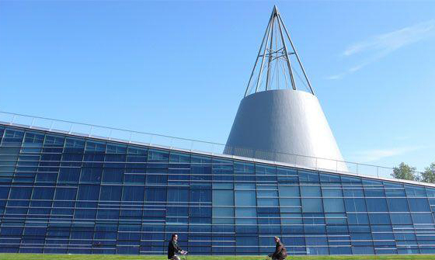
Делфт университетінің кітапханасы
8. Голландиядағы Делфт
технологиялық университетінің
кітапханасы. Ол 1997-жылы
Mecanoo архитектуралық
студиясының жобасы бойынша
салынған. Бұл кітапхана шатыры
үлкен конуспен аяқталатын
ерекше үлгідегі әлемдегі
бірден-бір ғимарат.

Slide 11
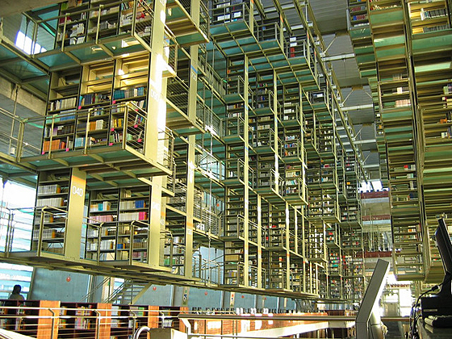
Хосе Васконселос кітапханасы
9. Хосе Васконселос атындағы
кітапхана. Мексиканың астанасы
Мехиконың орталығында
орналасқан бұл кітапхана 2006 ж.
ашылған. Кітапхана 1922-1924
жылдары Мексиканың білім министрі
болған жазушы әрі пәлсапашы,
мемлекет қайраткері Хосе
Васконселостың есімімен аталады.
Ол ХХ ғасырда Латын
Америка философиясының дамуына
зор үлесін қосқан тұлға.

Slide 12
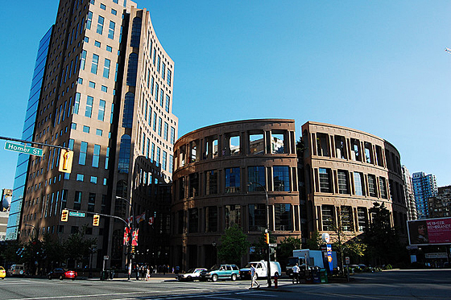
Ванкувер кітапханасы
10. Ванкувер кітапханасы —
параллелепипед тәрізді тоғыз
қабатты ғимарат. Сыртқы
көрінісі римдегі Колизейді
еске түсіреді.

Slide 13
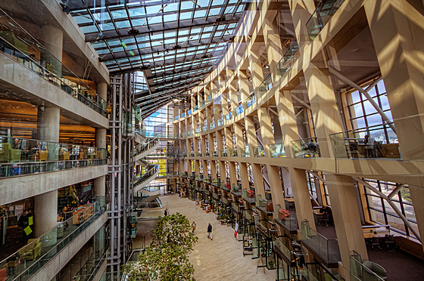
Солт-Лейт-Сити кітапханасы
11. Солт-Лейк-Сити
кітапханасының басты
бөлігі. Бұл бес қабатты
керемет ғимарат Ванкувер
кітапханасын салған
архитектор Моше Сафдинің
жобасы бойынша 2003-жылы
салынған.

Slide 14
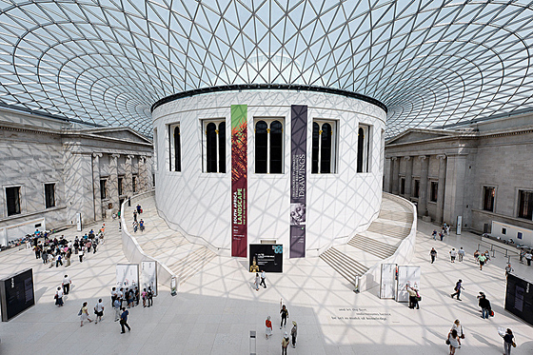
Ұлыбританияның ең үлкен кітапханасы
12. Британ музейінің оқырман
залы — Ұлыбританиядағы ең
үлкен кітапхана. 1997-жылға
дейін кітапханаға кәсіби
зерттеушілерге ғана кіруге
рұқсат етілетін. Мұнда әр кездері
Карл Маркс, В.И.Ленин, Махмат
Ганди, Дж.Б.Шоу, Герберт Уэллс
зерттеу жұмыстарымен айналысқан.
2000-жылдан бастап кітапхана есігі
көпшілікке ашық.

Slide 15
Дереккөздер:
https://youtu.be/_aZxNpGXJ1A

Slide 16
Назарларыңызға рақмет!

